Slide 1
بسم الله الرحمن الرحیم

Slide 2
پاورپوینت درس اول. آمادگی دفاعی متوسطه دوم به همراه جواب فعالیت ها
طراح:
سهیلا قلخانی و بیژن کریمی
گروه آموزشی آمادگی دفاعی کرمانشاه
سال تحصیلی ۹۹-۱۴۰۰

Slide 3
اگر دفاع بر همه واجب شده مقدمات
دفاع هم باید عمل شود، این طور
نیست که واجب باشد بر ما که دفاع
کنیم و ندانیم چه جور دفاع کنیم.
( امام خمینی"ره") 64/4/11

Slide 4
درس اول :آموزه های دفاعی
پایه: دهم دبیرستان و دوازدهم هنرستان
دبیر:سهیلا قلخانی
هنرستان:یاس
آموزش و پرورش ناحیه یک کرمانشاه
سال تحصیلی ۹۹-۱۴۰۰

Slide 5
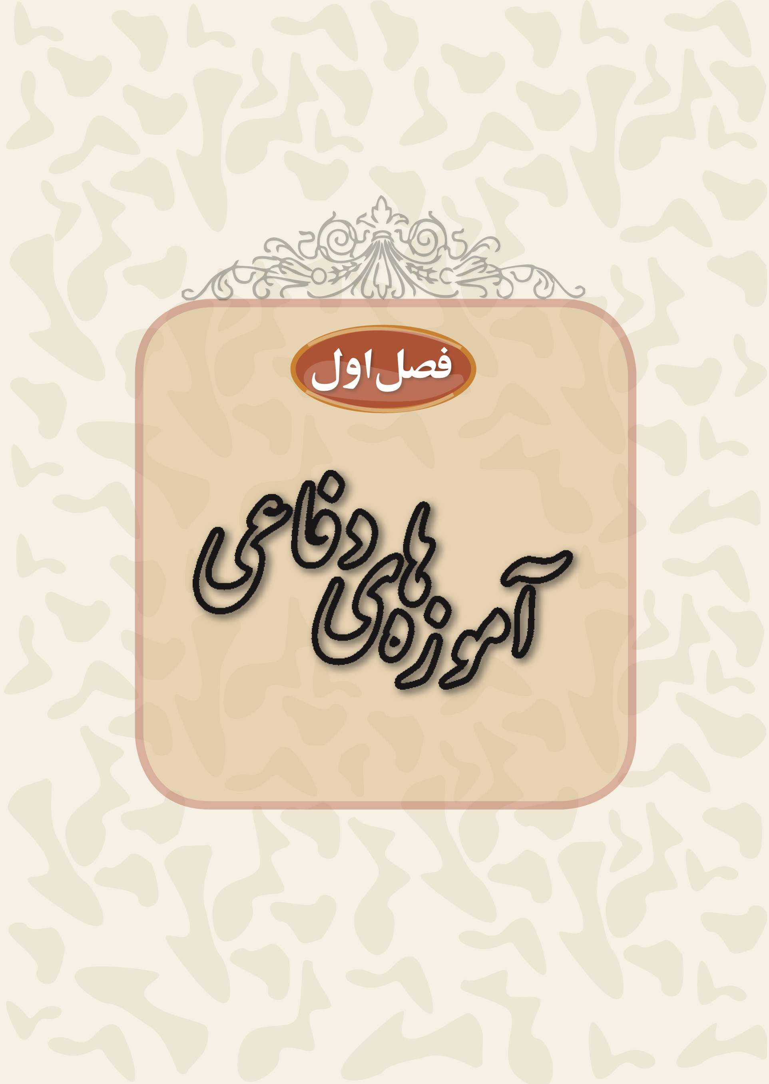
امنیت پایدار

Slide 6
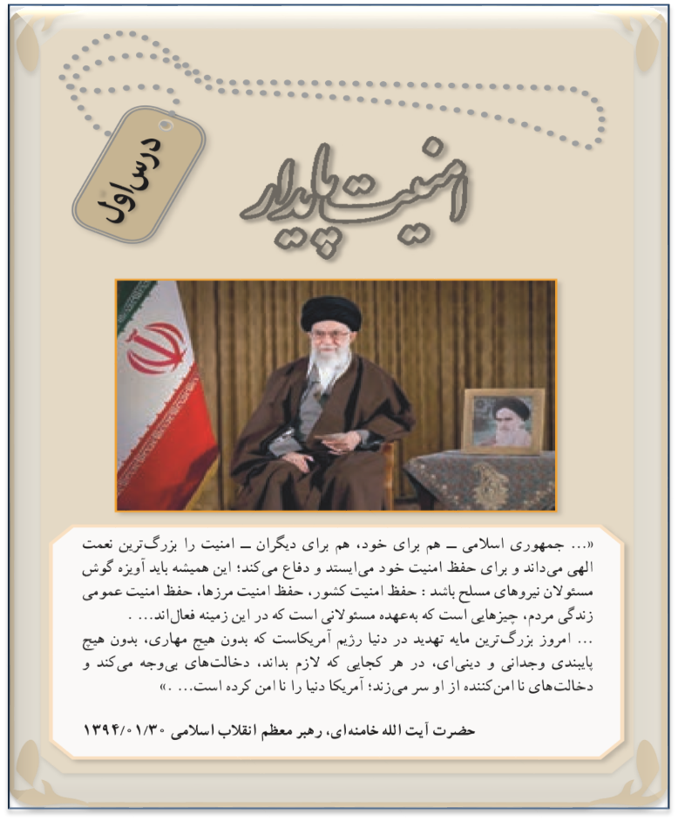
جمهوری اسلامی هم برای خود، هم برای دیگران امنیّت را بزرگ ترین نعمت الهی می داند و برای حفظ امنیّت خود می ایستد و دفاع می کند؛ این همیشه باید آویزهٔ گوش مسئولان نیروهای مسلّح باشد: حفظ امنیّت کشور، حفظ امنیّت مرزها، حفظ امنیّت عمومیِ زندگی مردم، چیزهایی است که به عهدهٔ مسئولانی است که در این زمینه فعّال اند امروز بزرگ ترین مایهٔ تهدید در دنیا رژیم آمریکاست که بدون هیچ مهاری، بدون هیچ پایبندیِ وجدانی و دینی ای، در هر کجایی که لازم بداند، دخالت های بی وجه می کند ودخالت های نا امن کننده از او سر می زند؛ آمریکا دنیا را نا امن کرده است.
حضرت آیت اللهّٰ خامنه ای، رهبر معظم انقلاب اسلامی.

Slide 7
امنیت
امنیت، دوری از هرگونه تهدید یا حمله و نیز آمادگی برای رویارویی با خطرات است. مفهوم امنیت، نسبی و دارای شدت و ضعف است. به این معنا که امنیت در برخی موقعیت ها ْزمان ها و مکان های مختلف در ذهن افراد ارتقا یا کاهش می یابد. حال اگر کشوری علی رغم وجود تهدیدهای مختلف همچنان با مقاومت شرایط امنیتی مناسبی را حفظ کرده باشد، امنیت در آن کشور پایدار است .بنابراین برای دستیابی به امنیت پایدار همواره باید سطح آن را ارتقا بخشید که این امر با همکاری مسئولان و مردم محقق می شود.

Slide 8
فعالیت ۱
به صورت گروهی در طول یک هفته اخبار سراسری صدا و سیمای جمهوری اسلامی ایران را یا عنوان خبرهای روزنامه های رسمی کشور را پیگیری کنید.موارد ونمونه های ناامنی درکشورهای مختلف را طبقه بندی و به صورت جدول زیر به کلاس ارائه کنید.
جهانی | منطقه ای | ملی | محلی | خانوادگی | فردی | موارد وموضوع ناامنی | منبع خبر وتاریخ انتشار | نام کشور | ردیف
 | * |  |  |  |  | بمب گذاری طالبان در قندهار | صدا و سیما-۹۸ | افغانستان | ۱
* |  |  |  |  |  | تیراندازی در مدرسه‌­ای در آمریکا | خبرگزاری تسنیم | آمریکا | ۲
 | * |  |  |  |  | حمله موشکی نیروهای یمنی به فرودگاه نجران عربستان | باشگاه خبرنگاران جوان | عربستان | ۳
 |  | * |  |  |  | عملیات تروریستی داعش | اینترنت | سوریه | ۴

Slide 9
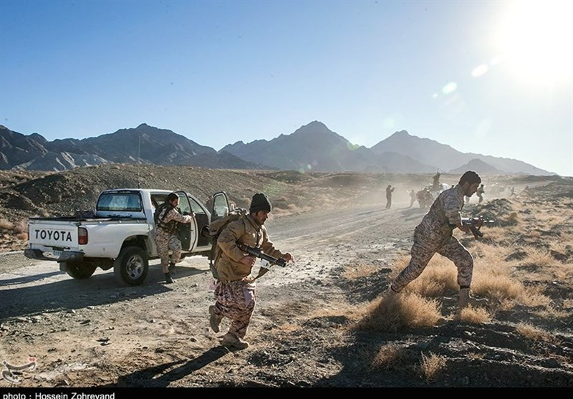
همهٔ مردم کشور، از جمله ما دانش آموزان در برقراری امنیت، افزایش سطح امنیت و پایداری آن سهیم هستیم و تلاش می کنیم در همهٔ زمینه های اجتماعی، فرهنگی، اقتصادی و سیاسی، کشوری امن داشته باشیم.

Slide 10
فعالیت ۲
کشور دارای امنیت ناپایدار | کشور دارای امنیت پایدار | ردیف
وضعیت اقتصادی بحرانی و نامطلوب است، توزیع نامناسب و محدود است | وضعیت اقتصادی مطلوب (نظام تولید، توزیع و مصرف) | 1
سطح بهداشت و آموزش مطلوب نیست، اکثر افراد سلامتی لازم را ندارند و سلامت کل جامعه در خطر است | خدمات اجتماعی مناسب (بهداشت و سلامت، آموزش و رفاه اجتماعی) | 2
دارای فقر فرهنگی است، زیرا آداب و رسوم، هنر و سبک زندگی خوب حاصل آموزش مناسب است، سبک زندگی بیشتر تقلیدی است. | وضعیت فرهنگی مناسب (سبک زندگی، هنر، آداب و رسوم و…) | 3
امنیت نظامی و اطلاعاتی وجود ندارد، افراد بیگانه و فرصت طلب در همه قسمت­ها نفوذ می‌­کنند، مردم احساس آرامش ندارند | وضعیت خوب نظامی و امنیت اطلاعات | 4

Slide 11
امنیت ملّی
توانایی یک ملتّ برای حفاظت از ارزش های حیاتی خود در برابر تهدیدات داخلی و خارجی را امنیت ملیّ می گویند. ارزش های حیاتی کشور ما شامل: حفظ ارزش های دینی و ملیّ و هویت فرهنگی حفظ سرزمین و استقلال سیاسی و اقتصادی می باشد.
امروزه جمهوری اسلامی ایران از معدود کشورهایی است که در منطقهٔ جنوب غرب آسیا و در سایهٔ مستحکم نیروهای مسلحّ کشور احساس امنیت می کند.

Slide 13
فعالیت ۳
به نقشهٔ ایران و کشورهای جنوب غرب آسیا توجه کنید. برای پاسخ دادن به سؤالات زیرتحقیق کنید.
۱- برداشت خود را از وضعیت امنیتی در غرب آسیا به ویژه کشورهای همسایه (عراق،
افغانستان و پاکستان) در کلاس مطرح و بحث کنید. وضعیت امنیت در کشورهای مذکور بسیار نامناسب است و در پاکستان تکفیری ها و طالبان امنیت را از مردم آنجا سلب کرده اند و در افغانستان نیروی های آمریکایی و نیروی وابسته به این کشور چند سالیست که امنیت را از این کشور گرفته اند و در عراق و سوریه نیروهای داعش چند سال اخیر خواب و خوراک و زندگی را از ملت های این دو کشور سلب کرده اند و امنیت را در این دو کشور به زیر صفر رسانده است.

Slide 14
2 ۲)تحقیق کنید کشور آمریکا در کشورهای غرب آسیا بخصوص اطراف ایران چه تعداد پایگاه نظامی دارد؟ علت این امر چیست؟
بحرین، کویت، امارات، قطر، عربستان سعودی، عراق و عمان کشور‌هایی هستند که در منطقه خلیج فارس قرار دارند و میزبان پایگاه‌های نظامی آمریکایی هستند. همچنین آمریکایی‌ها پایگاه‌های نظامی دیگری در کشور‌های آسیای مرکزی، کشور افغانستان، کشور ترکیه، کشور جیبوتی، اسرائیل و اقیانوس هند دارند که به طور مستقیم با امنیت منطقه جنوب غرب آسیا درگیر هستند. پایگاه هوایی الأمیر سلطان در جنوب ریاض، مهمترین پایگاه نیرو‌های نظامی آمریکا در عربستان است. آمریکایی‌ها در سال‌های پس از سقوط صدام اقدام به تأسیس ۱۴ پایگاه نظامی در کشور عراق کردند که در فاصله بسیار نزدیکی با مرز‌های ایران قرار گرفته اند. جهان بحران زده راهبرد اصلی آمریکاست؛ آرامش، امنیت و صلح در جهان مطلوب آمریکا نیست؛ چرا که با استقرار صلح و امنیت در جهان، منافع کاخ سفید به خطر می‌افتد. آمریکایی ها سال ها است که از نفوذ و قدرت جمهوری اسلامی ایران احساس خطر کرده اند و این ساخت و ساز بی رویه پایگاه نظامی در منطقه از همین ترس ناشی می‌شود.

Slide 15
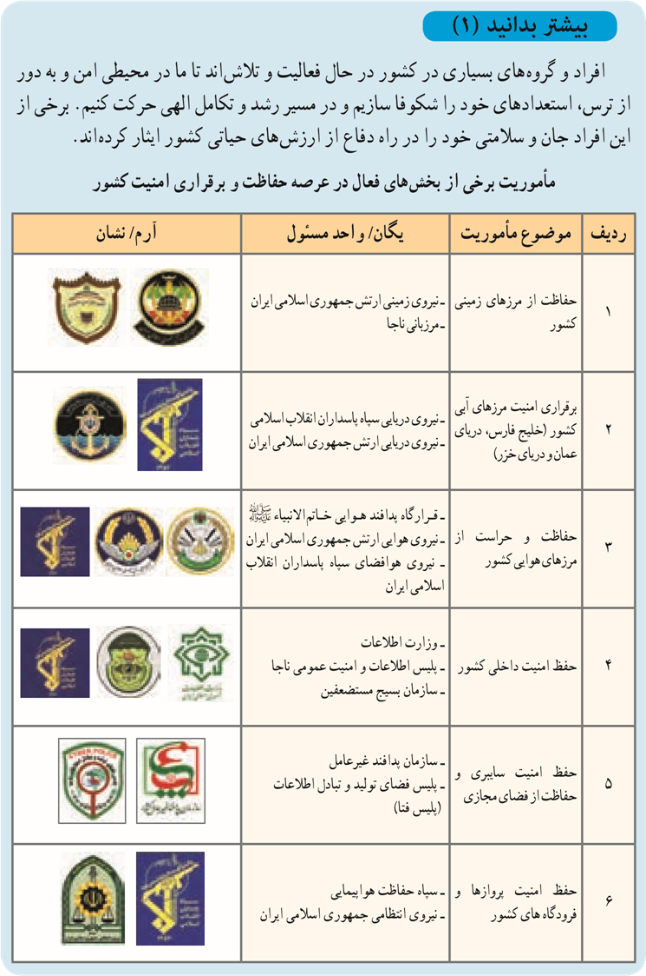

Slide 16

صلح
پیامبر گرامی اسلام از سوی خداوند پیام آور صلح و رحمت است و جمهوری اسلامی ایران با الهام ازآیات قرآن و رفتار و گفتار پیامبر اسلام خواستار دوستی و ارتباط با همهٔ کشورهایی است که به حقوق دیگران تجاوز نمی کنند، خوی استعمارگری ندارند و در امور داخلی سایر کشورها دخالت نمی کنند. در صورت پایبندی همهٔ کشورها به این اصول، امنیت جهانی به وجود می آید و بین کشورها دوستی و آرامش برقرار خواهد شد.

Slide 17
تهدید
در کتاب آمادگی دفاعی پایه نهم با مفهوم تهدید آشنا شدیم. یکی از حربه های دشمن تهدید است .در این روش دشمن سعی می کند با ترساندن یک ملتّ از راه های مختلف، برنامه و نظر خود را بر آنها تحمیل نماید.
انواع تهدید
1- تهدیدات اقتصادی: در این نوع تهدیدات، قدرت های سلطه گر با تحمیل اعمال و برنامه هایی سعی در تحت فشار قرار دادن برنامه اقتصادی کشور دارند. برخی از تهدیدات اقتصادی عبارت اند از: تحریم فروش کالاهای مهم ــ تهدید شرکت های بزرگ بین المللی برای عدم سرمایه گذاری و ارائه خدمات به کشور ــ مسدود کردن اموال و دارایی های ملت ایران در بانک های خارجی

Slide 18
2- تهدیدات سیاسی: این تهدیدات شامل رفتارها و اعمالی می شود که علیه منافع سیاسی کشور است و می توان به موارد زیر اشاره کرد:
ــ وارد کردن اتهامات سیاسی بی اساس مثل حمایت از تروریسم ــ تبلیغات منفی و گسترده علیه ملت ایران از طریق رسانه ها
ــ سخت گیری های بی مورد و ایجاد مشکل برای شهروندان ایرانی برای سفر به سایر کشورها

Slide 19
3- تهدیدات نظامی: این تهدیدات شامل رفتارها و اعمالی می شود که امنیت ملی کشور ما را به خطر می اندازد و می توان به نمونه های زیر اشاره کرد:
ــ ایجاد پایگاه های نظامی در کشورهای همسایه ــ عدم فروش تجهیزات نظامی مورد نیاز به کشورمان

Slide 20
تهدیدات فرهنگی: این نوع تهدیدات شامل رفتارها و اعمالی می شود که باورها، ارزش ها ،آداب، رسوم و فرهنگ یک ملت را مورد هجوم قرار می دهد و از طریق شبکه های ماهواره ای ،شبکه های اجتماعی، بازی های رایانه ای و… صورت می پذیرد.

Slide 21
فعالیت 4
با وجود همه ی تهدیدها وضعیت امنیت کشورمان را چگونه ارزیابی می کنید؟از منظر امام خمیني (ره)، منابع تأمین امنیت داخلي وحدت و ايمان و معنويت است.کشور ما یعنی ایران توانسته با توجه به ناامن بودن و جنگ و آتش افروزی هایی که در کشورهای همسایه وجود دارد، امنیت خود را به کمک نیروهای مسلح و امنیتی در حد بسیار عالی نگه دارد و از مرز و بوم خود به نحو احسن حفاظت کند.

Slide 22
حفاظت از اطلاعات کشور
امروزه دشمنان از هر راهی برای تحت فشار قرار دادن کشور ما استفاده می کنند؛ بعضی از این شیوه ها عبارت اند از:
فتنه انگیزی، ایجاد تفرقه بین مردم و مسئولان، دستیابی به شبکه های اطلاعاتی، جذب نخبگان و تحریم های اقتصادی که با رهبری حکیمانه و هوشیاری مردم، یکی پس از دیگری نقش بر آب می شوند.
دشمنان برای پیاده سازی برنامه های ضدامنیتی خود نیازمند کسب اطلاعات از نخبگان علمی ،فرهنگی، اجتماعی و افراد شاغل در مناصب حساس، کارکنان نیروهای مسلح و سایر عموم مردم می باشند. علاوه بر این، اطلاعات نقش مهمی در زندگی فردی و اجتماعی ما دارد؛ لذا حفاظت از آن ضروری و یکی از عوامل مهم در حفظ امنیت فردی و ملیّ است.

Slide 23
بیشتر بدانید (۲) شرح مأموریت | موضوع ماموریت | ردیف
رازداری، سکوت، کم حرفی، تفکر قبل از سخن گفتن، کلی گویی، ساده زیستی و گمنامی | حفاظت گفتار | 1
جلوگیری از دسترسی غیرمجاز به اسناد، جلوگیری از افشا، جعل و انهدام اسناد، محافظت از اسناد مکتوب، فیلم، نوارهای صوتی، عکس ها، نقشه ها، لوح فشرده و حافظه های جانبی و سیار | حفاظت اسناد | 2
مقابله با تهدیدات طبیعی مهمات مثل رطوبت، نور، حرارت و …، مقابله با تهدیدات مصنوعی مثل سرقت سلاح، خراب کاری، انفجار، واگذاری سلاح به افرادغیر مجاز | حفاظت سلاح، تجهیزات و مهمات | 3
شناسایی و کنترل ورود و خروج اشخاص و وسایل به اماکن و تأسیسات به منظورجلوگیری از تعرض، سرقت و آتش سوزی و … | حفاظت فیزیکی | 4
حفظ امنیت انتقال پیام، جلوگیری از شنود، جاسوسی تلفنی، نقطه یابی به کمک تلفن همراه، اختلال و قطع ارتباط مخابراتی | حفاظت مخابرات | 5

Slide 24
با آرزوی سلامتی برای همگی وممنون از بذل توجهتان

